Slide 1
Reflecties op transmissielijnen
Jan Genoe
December 2025

Slide 2
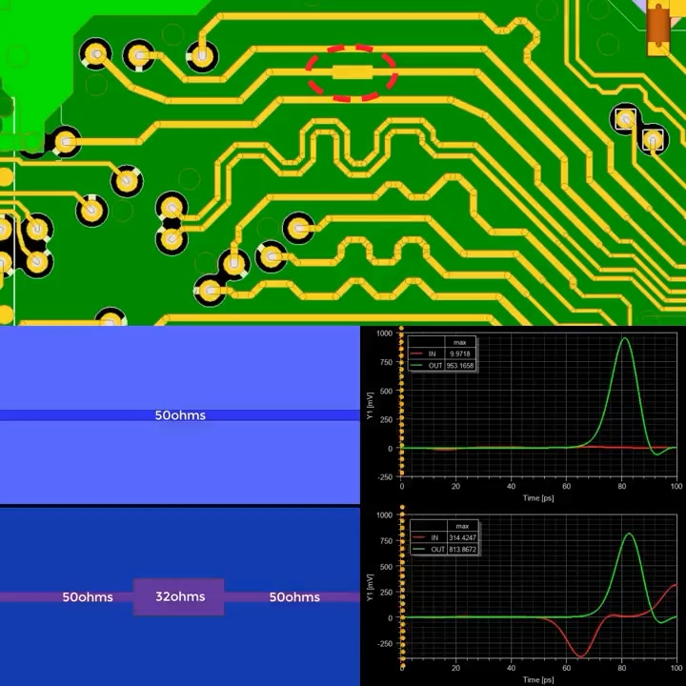
PCB met niet aangepaste impedantie

Slide 3

De grootte van de reflectie
De amplitude van de reflectie wordt bepaald door:
Dit geldt zowel aan de ontvangerszijde als aan de stuurzijde

Slide 4



Berekening reflectie
Voor de gereflecteerde golf hebben we dan de vergelijkingen:

Slide 5


Berekening transmissie
Voor de doorgaande golf hebben we dan de vergelijkingen:

Slide 6
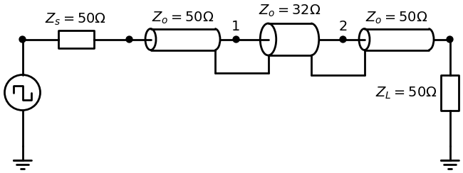
Schema voorbeeld 1

Slide 7
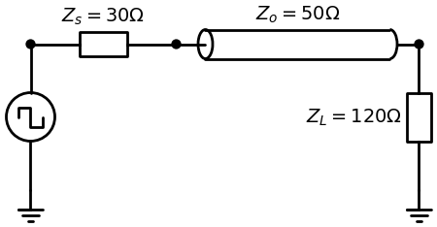
Schema voorbeeld 1

Slide 8


reflectiecoëfficiënten
Reflectiecoëfficiënt eind:
Reflectiecoëfficiënt begin:
Initiële puls:
Finale waarde spanning lijn:

Slide 9
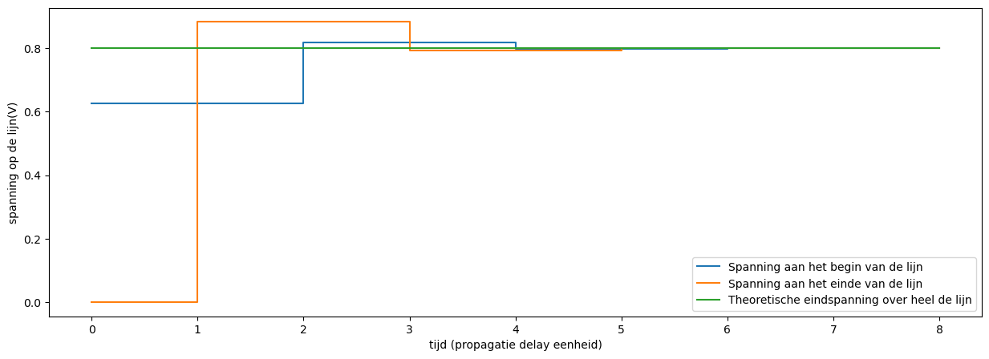
Verloop van een 1V positieve puls op een 50 Ohm transmissielijn met een terminatieweerstand van 120 Ohm. De bronweerstand is 30 Ohm.

Slide 10
.TITLE Transmission Line Example
Rs 1 2 30
O1 2 0 3 0 LOSSYMOD TD=2n
RL 3 0 120
.model LOSSYMOD ltra r=5.14 g=0 l=615E-9 c=246e-12 len=0.0812

Slide 11
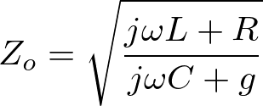
Gebruikte karakteristieke impedance
R = 514 Ohm/cm
L = 615 nH/cm
C = 246 pF/cm
g = 0

Slide 12
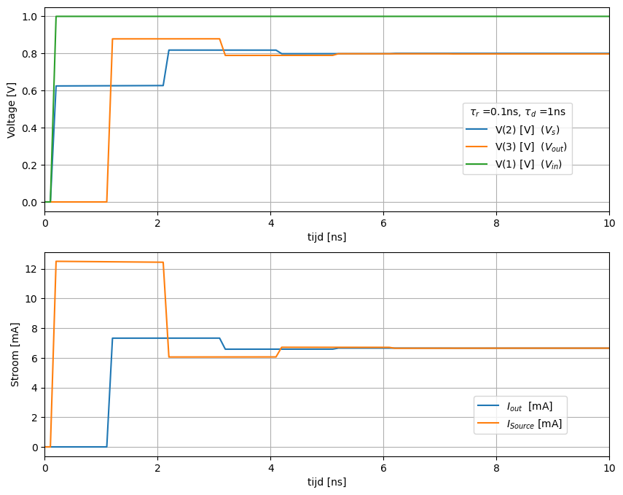
Spice simulatie stijgtijd 0.1 ns en 120 Ohm load

Slide 13
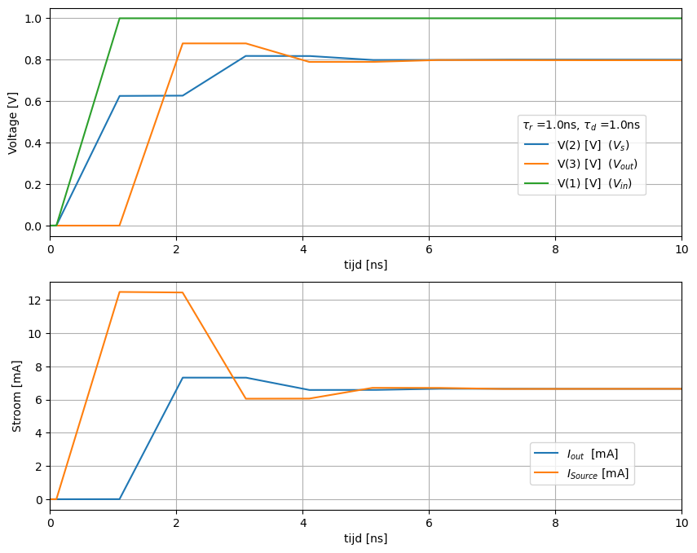
Spice simulatie stijgtijd 1 ns en 120 Ohm load

Slide 14
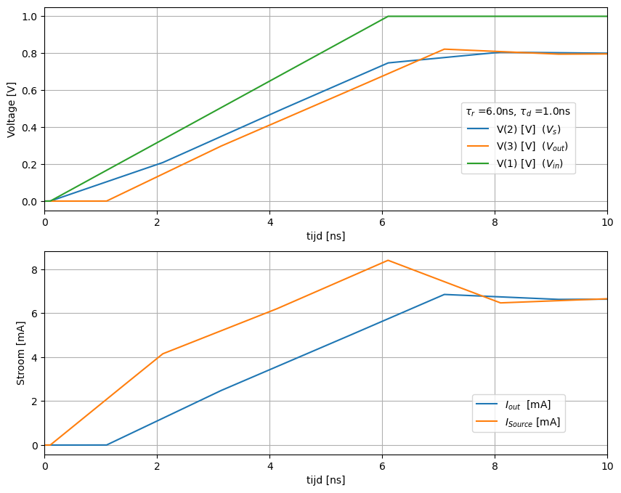
Spice simulatie stijgtijd 6 ns en 120 Ohm load

Slide 15
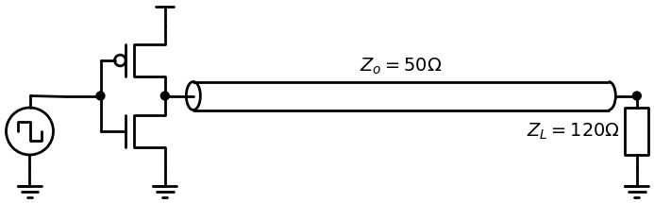
Schema Transmissielijn met driver en 120 Ohm load

Slide 16
Transmissielijn met driver en 120 Ohm load
.TITLE Transmission Line with driver
MN1 0 1 2 0 NMOS w=150u L=0.50u
MP1 4 1 2 4 PMOS w=350u L=0.50U
VDD 4 0 1
O1 2 0 3 0 LOSSYMOD TD=2n
RL 3 0 120
.model LOSSYMOD ltra r=5.14 g=0 l=615E-9 c=246e-12 len=0.0812
.MODEL NMOS NMOS(LEVEL=1 VTO=0.05 KP=90.000E-6 LAMBDA=0.001)
.MODEL PMOS PMOS(LEVEL=1 VTO=-0.05 KP=55.000E-6 LAMBDA=0.001)

Slide 17
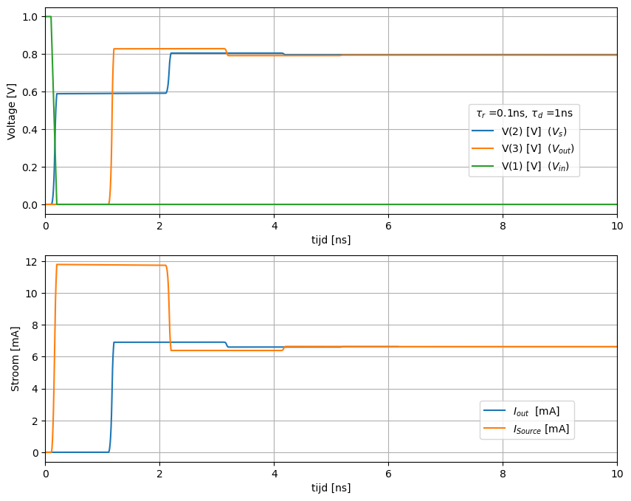
Spice simulatie stijgtijd 0.1 ns en 120 Ohm load

Slide 18
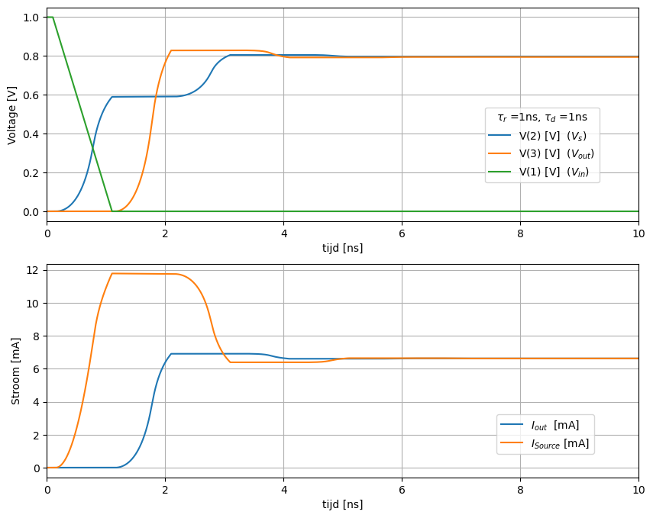
Spice simulatie stijgtijd 1 ns en 120 Ohm load

Slide 19
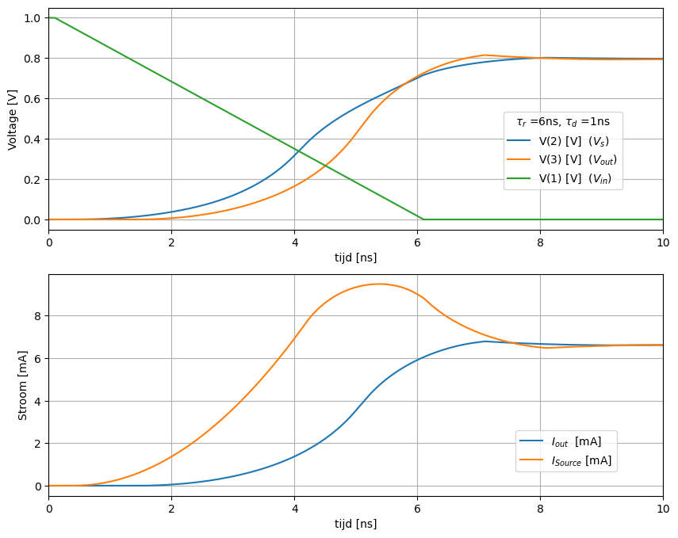
Spice simulatie stijgtijd 6 ns en 120 Ohm load

Slide 20
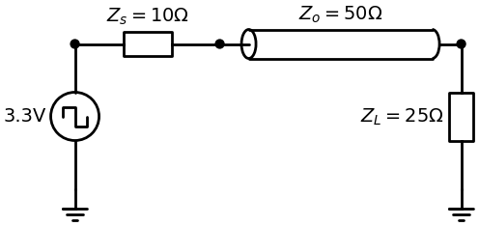
Schema voorbeeld 2

Slide 21




reflectiecoëfficiënten
Reflectiecoëfficiënt eind:
Reflectiecoëfficiënt begin:
Initiële puls:
Finale waarde spanning lijn:

Slide 22
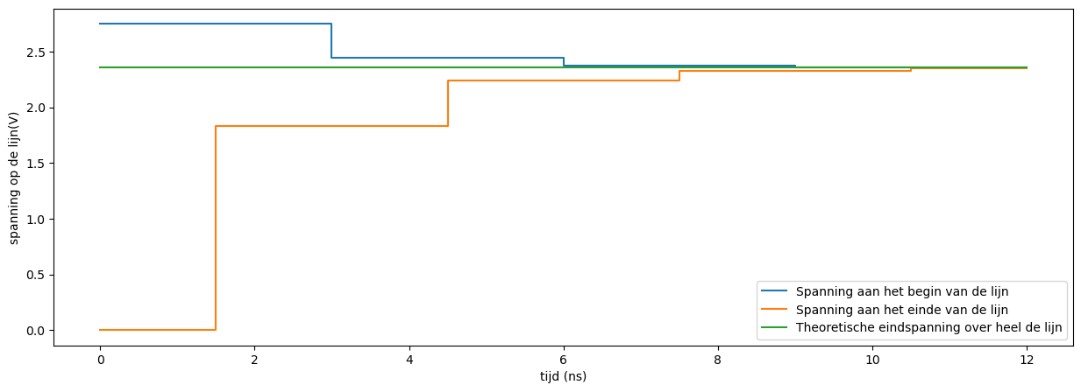
3.3V positieve puls 25 Ohm terminated

Slide 23
.TITLE Transmission Line Example
Rs 1 2 10
O1 2 0 3 0 LOSSYMOD TD=2n
RL 3 0 25
.model LOSSYMOD ltra r=5.14 g=0 l=615E-9 c=246e-12 len=0.1219

Slide 24
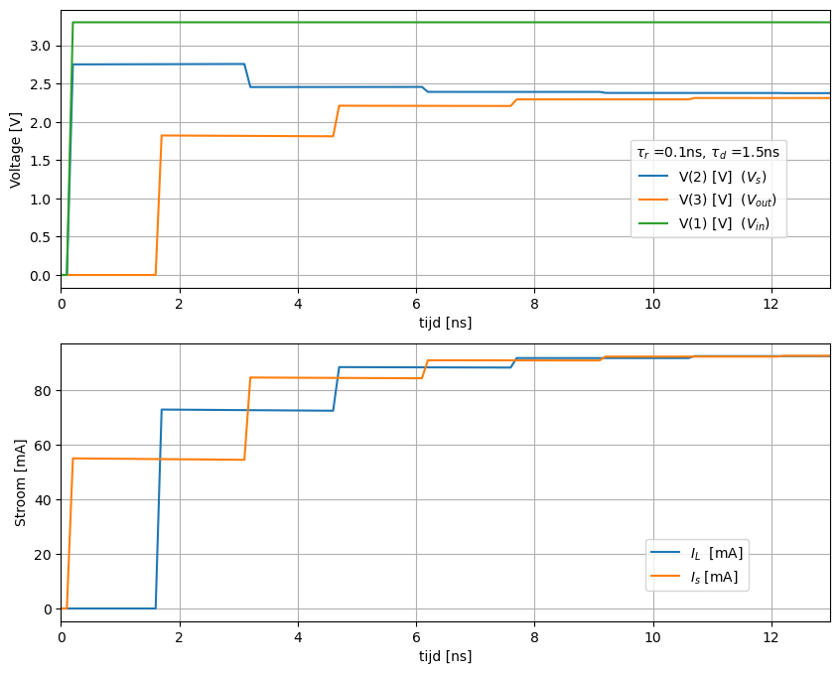
Spice simulatie stijgtijd 0.1 ns en 25 Ohm load

Slide 25
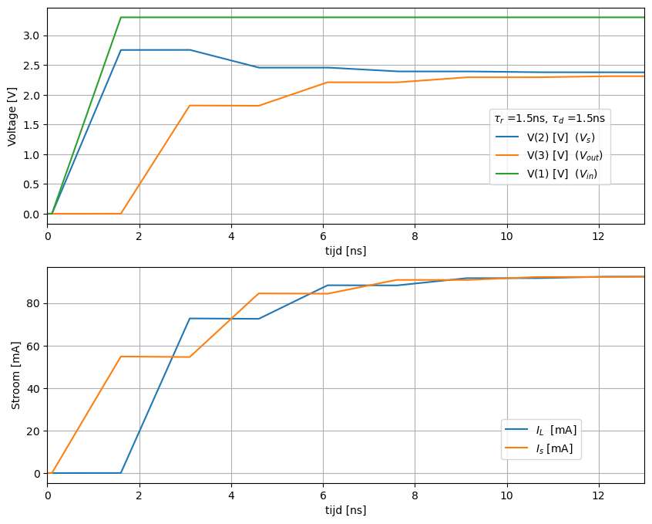
Spice simulatie stijgtijd 1.5 ns en 25 Ohm load

Slide 26
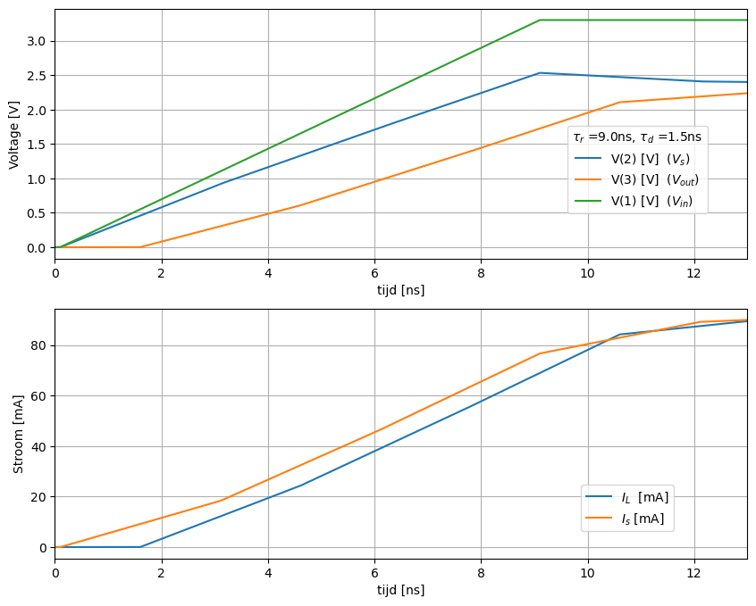
Spice simulatie stijgtijd 9 ns en 25 Ohm load

Slide 27

Schema voorbeeld 2

Slide 28
.TITLE Transmission Line with driver
MN1 0 1 2 0 NMOS w=150u L=0.50u
MP1 4 1 2 4 PMOS w=350u L=0.50U
VDD 4 0 3.3
O1 2 0 3 0 LOSSYMOD TD=2n
RL 3 0 25
.model LOSSYMOD ltra r=5.14 g=0 l=615E-9 c=246e-12 len=0.1219
.MODEL NMOS NMOS(LEVEL=1 VTO=0.50 KP=90.000E-6 LAMBDA=0.001)
.MODEL PMOS PMOS(LEVEL=1 VTO=-0.45 KP=55.000E-6 LAMBDA=0.001)

Slide 29
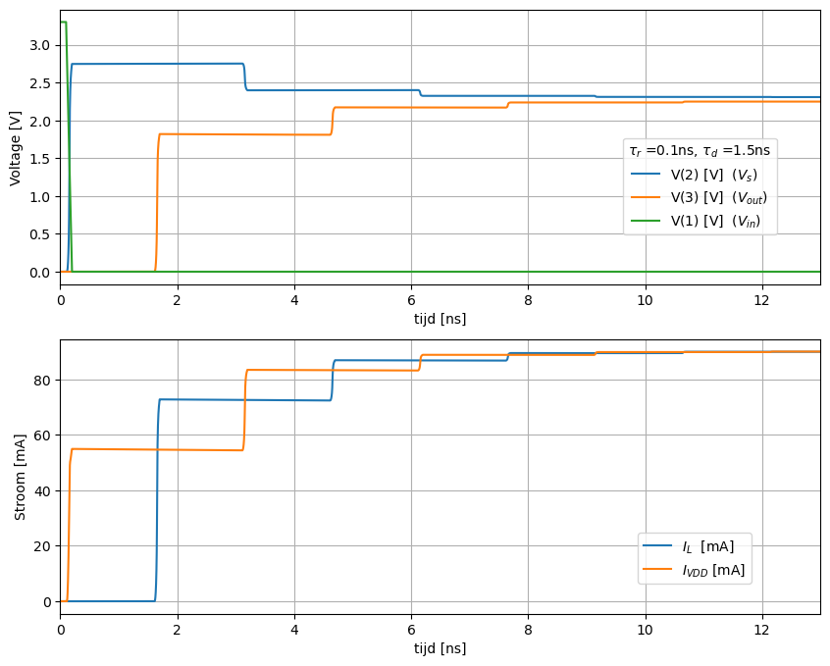
Spice simulatie stijgtijd 0.1 ns en 25 Ohm load

Slide 30
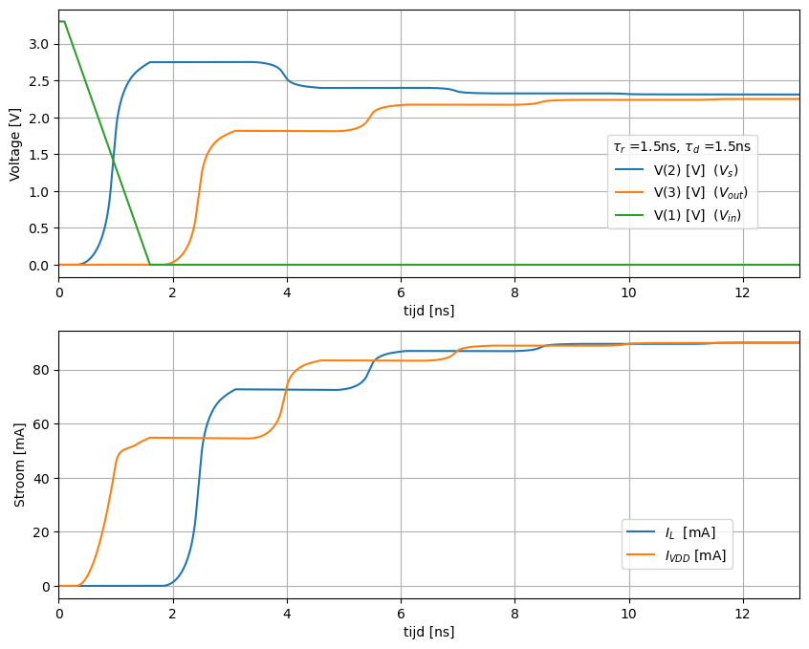
Spice simulatie stijgtijd 1.5 ns en 25 Ohm load

Slide 31
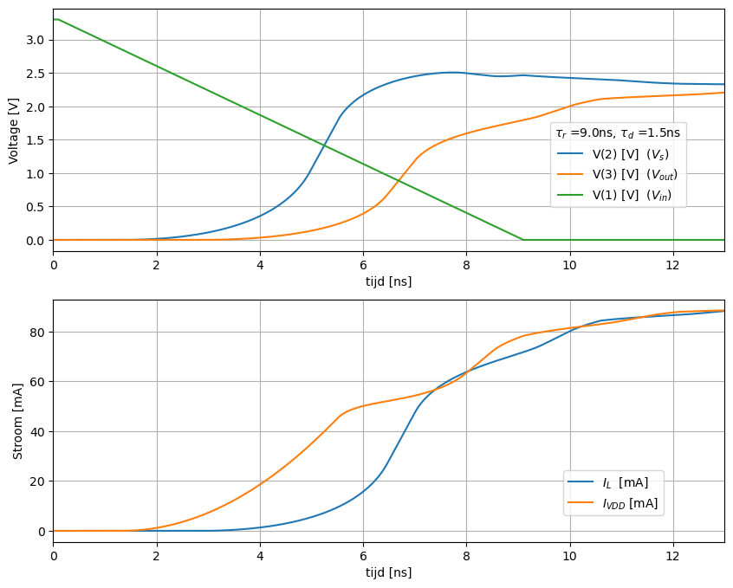
Spice simulatie stijgtijd 9 ns en 25 Ohm load

